Slide 1
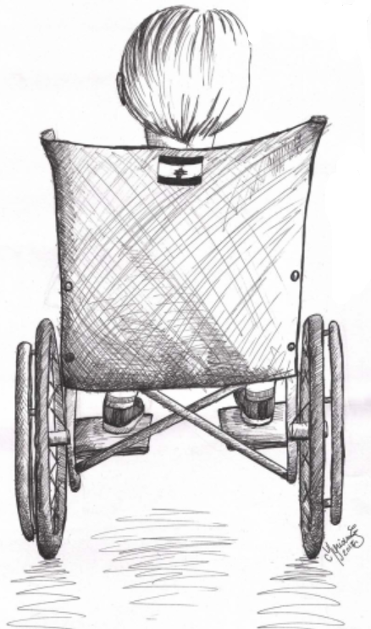
LE HANDICAP : UNE ENTRAVE À L’ÉDUCATION
Rayan Hassan
Michele Ramli
Myriam Godressi
Sima Hakim

Slide 2
PROBLÉMATIQUE
Le handicap : une entrave à l’accès à l’éducation

Slide 3
I. Les handicapées au Liban et leur situation A. Quelques chiffres pour commencer…

Slide 4
B. Rôle de l’Etat et la prise en charge des handicapées
ETAT
Assure une subvention
ONG =
Organisations Non Gouvernementales
ASSOCIATIONS
- Former les handicapés
- Former les infrastructures
COMITÉS
- Fixer les sommes nécessaires
Légende :
: À la tête de
Aidées par

Slide 5
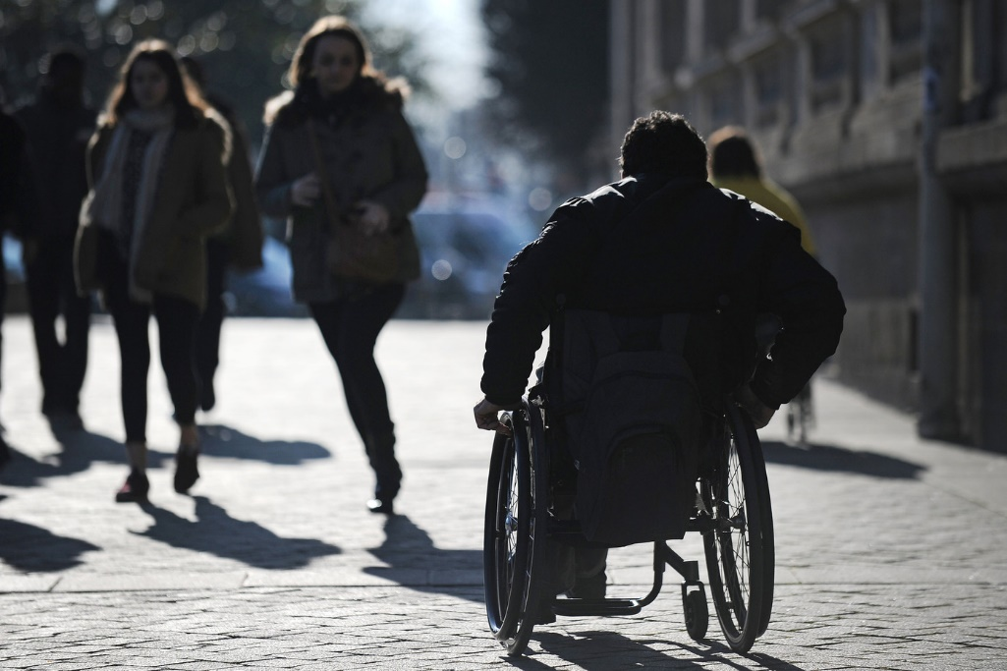
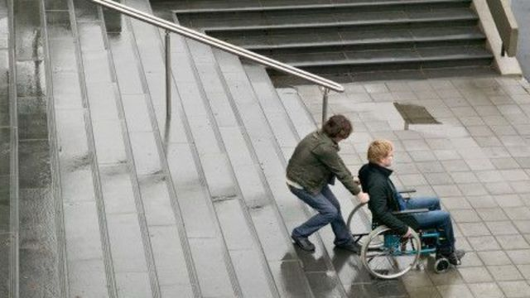
C. Perception de la société
Les handicapés sont perçues de deux façons
Êtres différents, faux, dangereux, maudits…
Personnes indifférentes, avec des difficultés et qu’il faut aider

Slide 6
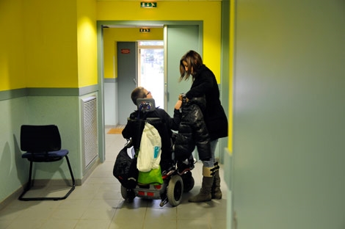
II. Education des handicapés moteurs A. Ecoles spécialisées et associations ayant des limites
Accueillir les handicapés de 6 à 14 ans
Les entourer de
gens « normaux »
Rôle de Sésobel
Les intégrer :
Développer leurs talents, créer des liens sociaux…
Assurer leur droit à l’éducation

Slide 7






QUELQUES ASSOCIATIONS….

Slide 8
B. Accès à l’éducation : droits et besoins non assurés
Accès à la santé
Droits et besoins
non assurés
Accès à l’éducation
Accès aux facilités du transport
Accès au travail
Problèmes auxquels fait face l’Etat
À CAUSE DE
Etablissements mal équipés
MALGRÈ LA LOI 220 QUI CONCERNE ET DÉFEND LES DROITS DES HANDICAPÉS

Slide 9
C. L’intégration des handicapés 1- Les conditions de l’intégration sociale
Son atteinte physique ou mentale
Les écoles
La situation d’une personne handicapée dépend de
Les possibilités offertes pour la prise en charge des handicapés
Le degré d’autonomie
Les ateliers ouverts ou protégés de travail
Monde actif des entreprises de production
Milieu qui accepte et comprend sa situation

Slide 10
2- L’intégration sociale et l’éducation spécialisée
Assurer une insertion socioprofessionnelle
Développement des connaissances et des habiletés
Intégration des handicapés
Développement des activités sportives et de loisirs
Création de clubs socio-culturels et sportifs spéciaux et mixtes
Education spécialisée

Slide 11

III. Action citoyenne A. Etats des lieux
Cependant, ont a fait façe à une complication avec Arcenciel
Nous avons premièrement
décider de :
Contacter Arcenciel
Aider un enfant handicapé en lui assurant une prothèse pour sa jambe à 300 000LL

Slide 12

L’ASSOCIATION « L’ÉCOUTE »
C’est une association à but non lucratif
Il y a 18 ans, l’Ecoute visait à soutenir l’intégration des sourds
Aujourd’hui, l’Ecoute travaille avec toute sorte de maladie
Elle vise à faciliter l’accès des handicapés au travail, à l’éducation et à la vie sociale

Slide 13
B. Les solutions réalisées et les limites
Ce que nous avons fait :
Pour l’achat d’une oreillette pour un enfant presque sourd
Vendre des bracelets à
5 000 LL chacun
Faire et afficher des posters pour favoriser notre récolte d’argent

Slide 14
